Slide 1

Desarrollo de un intérprete virtual del lenguaje de señas venezolano que permita el acceso de las y los estudiantes con diversidad funcional auditiva a los Recursos Digitalizados para el Aprendizaje.
Caso: ReDA “Sembrando para el futuro”.
Desarrolladores:
Br. Homero Hernández
Br. José Guerrero

Slide 2
Agenda
1
Términos relevantes
2
Proceso de desarrollo
3
Técnicas de animación computarizada
4
Producto final

Slide 3
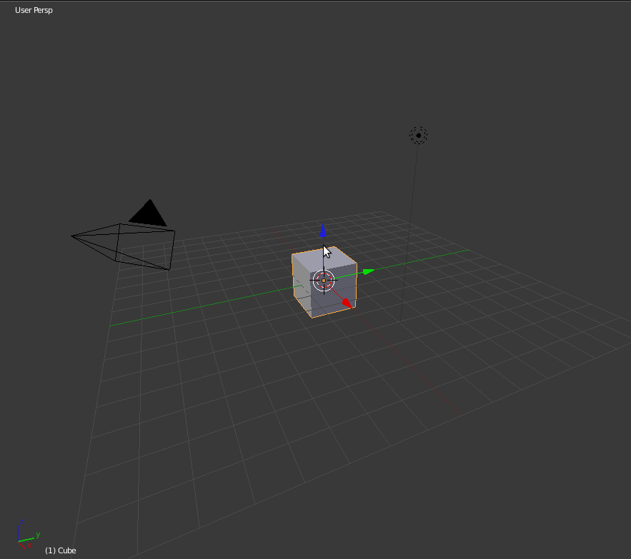
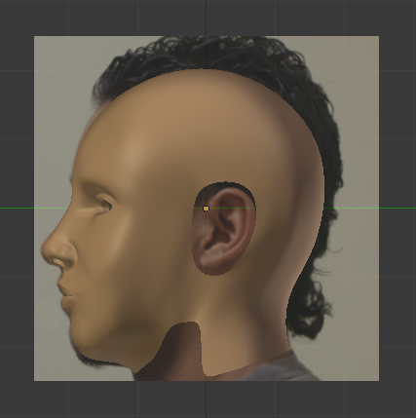

Términos relevantes
Modelo 3D:
Representación esquemática visible a través de un conjunto de objetos, elementos y propiedades que una vez procesados se convierten en una imagen o animación 3D.
Modelado
Consiste en representar una imagen u objeto real o imaginario mediante un software de diseño tridimensional.

Slide 4
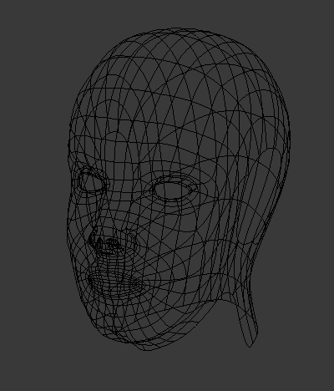
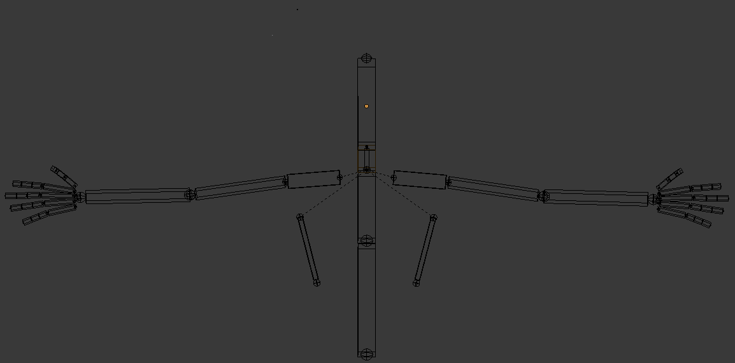
Términos relevantes
Malla
Es una colección de vertices mediante la cual se representan objetos tridimensionales. Los vertices se conectan para formar aristas y estas se unen para formar caras.
Esqueleto
Se trata de una estructura de objetos usados en la animación por computador para simular el movimiento de seres humanos o animales.

Slide 5
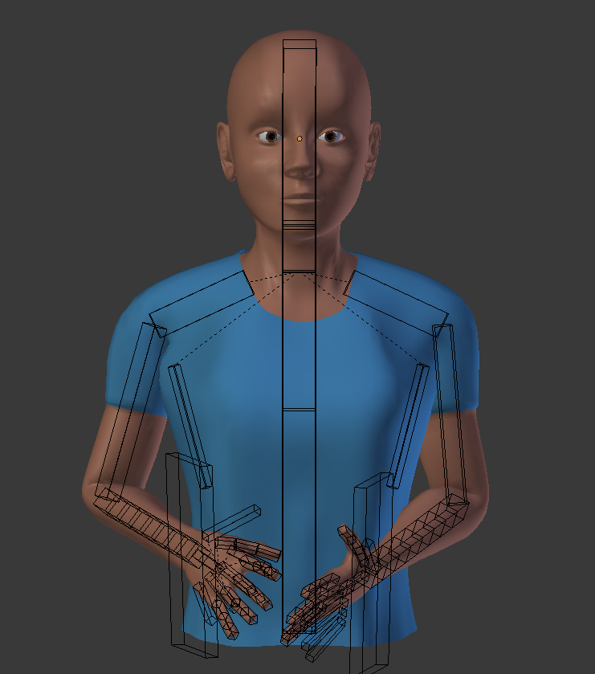
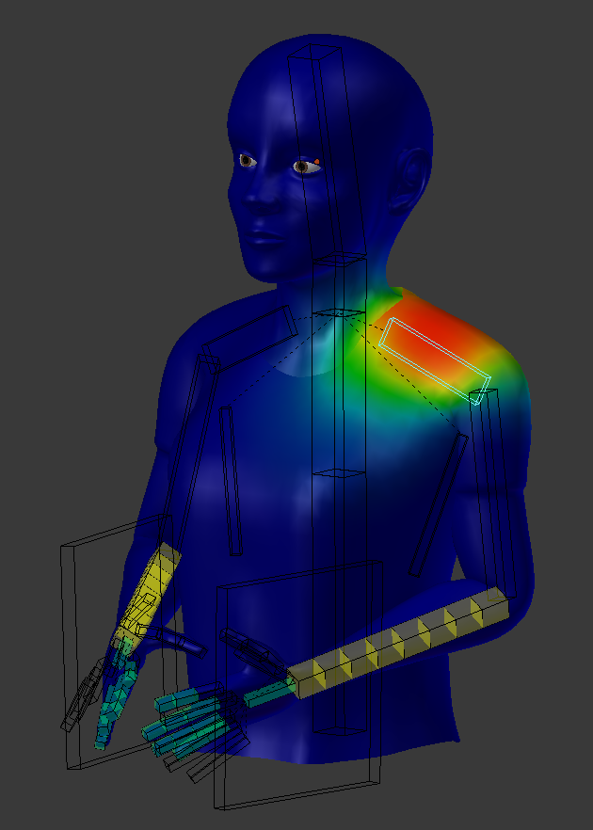
Términos relevantes
Rigging
Es una técnica de animación por computadora en la que los personajes se representan en dos partes: una malla y un esqueleto.
Skinning
Consiste en obtener una buena deformación de la malla del personaje.

Slide 6
Proceso de desarrollo

Slide 7
Técnicas de animación
3.1
Captura de movimiento
3.2
Animación procedural
3.3
Animación por fotogramas

Slide 8
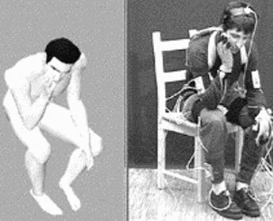
Captura de movimientos
Ventajas
Desventajas
Movimientos reales y naturales.
Menor tiempo invertido en creación de animaciones.
Se necesitan equipos especiales.
Dichos equipos son costosos.

Slide 9
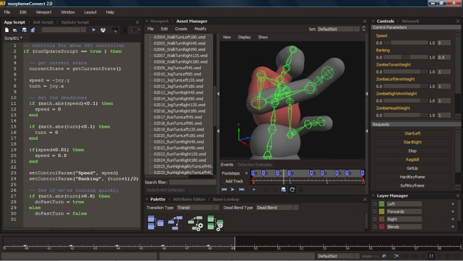
Animación procedural
Ventajas
Desventajas
Es adecuada para modelos sencillos.
Animaciones reutilizables.
Puede generar resultados impredecibles en modelos complejos.

Slide 10
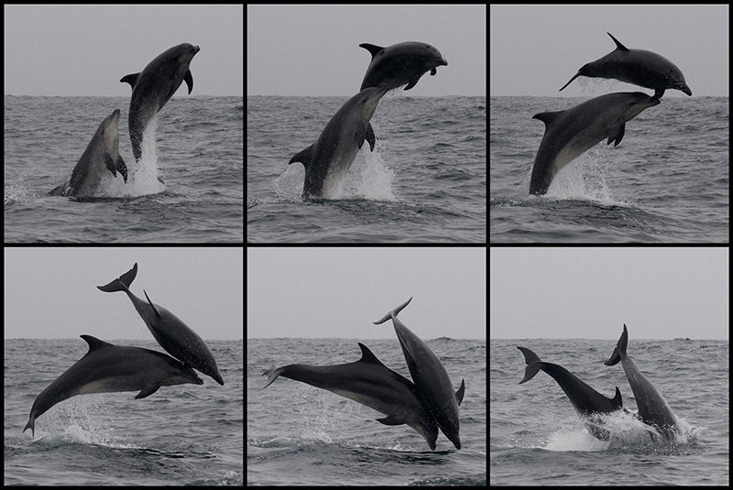

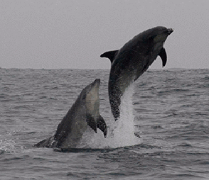
Animación por fotogramas
Animación por fotogramas
Fotogramas
Animación

Slide 11
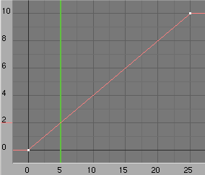
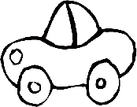
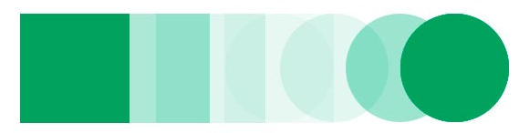
Animación por fotogramas
Interpolación de movimiento
Linea de tiempo
Interpolación de formas

Slide 12
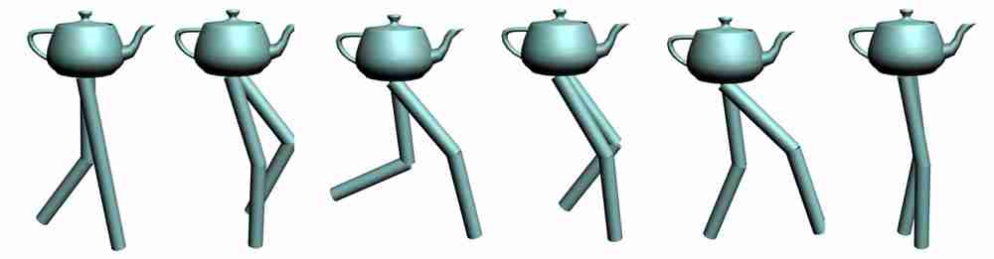
Animación por fotogramas
Ventajas
Desventajas
Es la técnica de animación mas extendida.
Es fácil de aplicar.
No es eficiente en la reutilización de fotogramas.

Slide 13
¡Gracias !

